Slide 1
1.3 逻辑函数及其描述工具
逻辑变量及逻辑函数
逻辑函数的描述工具
基本逻辑运算
正逻辑与负逻辑
三态门

Slide 2

逻辑变量及逻辑函数
一、逻辑变量
取值：逻辑0、逻辑1。逻辑0和逻辑1不代表数值大小，仅表示相互对立的两种逻辑状态。
二、逻辑函数
输出变量
输入变量
用有限个与、或、非逻辑运算符，按某种逻辑关系将逻辑变量A、B、C、...连接起来，所得的表达式F = f（A、B、C、...）称为逻辑函数。
取值：逻辑0、逻辑1。逻辑0和逻辑1不代表数值大小，仅表示相互对立的两种逻辑状态
Notes:
数字电路是一种开关电路。开关的两种状态——“开通”与“关断”，常用电子器件的“导通”与“截止”来实现，并用二元常量0和1来表示。另一方面，数字电路的输入、输出量，一般用高、低电平来体现，高低电平又可用二元常量来表示。因此，就整体而言，数字电路的输入量和输出量之间的关系是一种因果关系，它可以用逻辑函数来描述。因此，数字电路又称逻辑电路。

Slide 3

逻辑函数的描述工具
研究逻辑函数的一种数学工具，是按一定逻辑规律进行运算的代数
输入变量所有可能取值组合与函数值间的对应关系列成表格
用标准化的图形符号来表示函数式的运算关系
布尔代数法
真值表法
逻辑图法
用方格式几何图形来表示输入、输出变量对应关系
用高、低电平变化反映输入和输出波形变化的图形
用高级语言来表示输入、输出变量对应关系
卡诺图法
波形图法
硬件描述语言法

Slide 4
基本逻辑运算
与运算
或运算
与非运算
非运算
或非运算
异或运算
同或运算

Slide 5
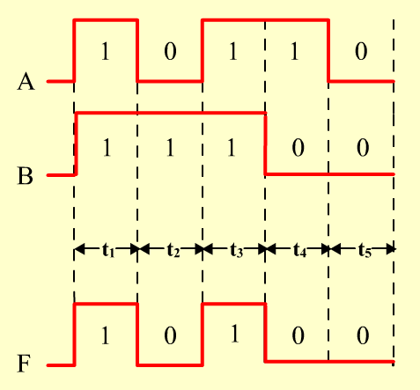
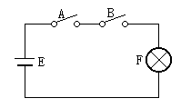
与逻辑
只有决定某一事件的所有条件全部具备，这一事件才能发生
与逻辑关系表
与逻辑真值表
开关A
开关B
灯F
A
B
F
断 断
断 合
合 断
灭
灭
灭
0 0
0
0 1
0
1 0
0
合 合
亮
1 1
1
布尔代数式
F= A • B = AB
逻辑图符
A
F
B
Notes:
灯亮作为事件，事件有发生和不发生。开关闭合作为条件。
小圆点“·”表示逻辑变量A和B的与运算，又称逻辑乘。书写时小圆点常常省去。读作A与B，或A乘B。

Slide 6
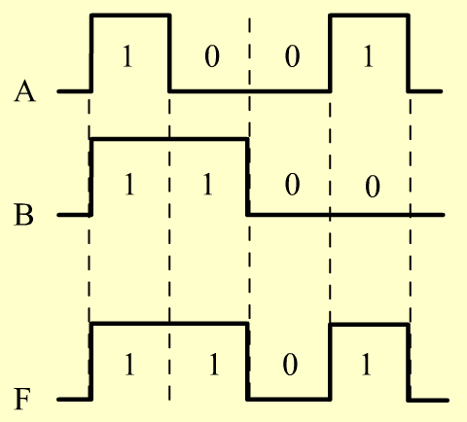
或逻辑
只有决定某一事件的条件有一个或一个以上具备，这一事件才能发生
或逻辑真值表
A
B
F
N个输入：
0 0
0
0 1
1
F= A + B + ...+ N
1 0
1
1 1
1
布尔代数式
F= A + B
逻辑图符
A
F
B
Notes:
只有两个条件都不具备，事件才不发生。
式中的“+”表示变量A和B的或运算，又称逻辑加。读作A或B或A加B。

Slide 7
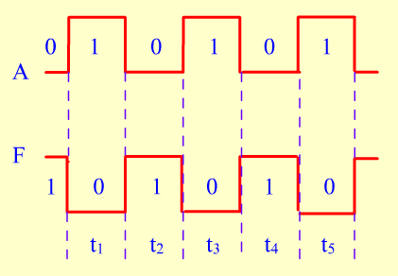
非逻辑
当决定某一事件的条件满足时，事件不发生；反之事件发生
非逻辑真值表
A
F
0
1
1
0
布尔代数式
F= A
逻辑图符
A
F
Notes:
逻辑变量A上方的短线“—”表示非运算。读作A非。非运算也叫求反运算。

Slide 8
与非逻辑
布尔代数式
F= AB
逻辑图符
A
F
B
或非逻辑
布尔代数式
F= A+B
逻辑图符
A
F
B
Notes:
在基本逻辑运算关系上扩展，有：与非运算、或非运算、异或运算、同或运算。
几种基本的逻辑运算，总体讲有7种。

Slide 9
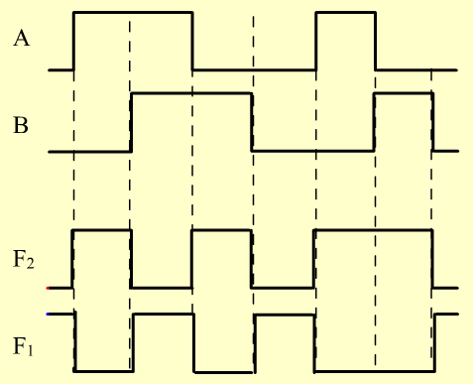
异或运算
A
B
F
布尔代数式
F=A⊕B=AB+AB
逻辑图符
0 0
0
0 1
1
A
1 0
1
F
B
1 1
0
同或运算
A
B
F
布尔代数式
F=A B= A⊕B
逻辑图符
0 0
1
A
0 1
0
F
1 0
0
B
1 1
1

Slide 10
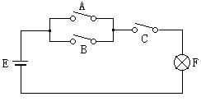
逻辑变量及逻辑函数举例：
C合，A、B中有一个合，F亮
C合，A、B均断，F灭
C开，F灭
A
B
C
F
断“0”
0
0
0
0
0
0
1
0
0
1
0
0
合“1”
0
0
1
1
1
1
1
1
亮“1”
1
0
0
0
1
1
0
0
1
1
1
1
灭“0”
1
1
0
0
1
1
1
1
1
1
1
1
输入变量取值为1用原变量表示;反之，则用反变量表示
ABC、ABC、ABC
逻辑函数式
• 挑出函数值为1的项
• 每个函数值为1的输入变量取值组合写成一个乘积项
• 这些乘积项作逻辑加
F= ABC+ABC+ABC
Notes:
前述表达式中的字母A、B、C等称为逻辑变量。逻辑变量在前面的逻辑关系中往往对应的是条件。
每个变量只有“0”或“1”两种取值，相当于信号的有或无，电平的高或低，器件的导通或截止。
如本例中，开关的闭合表示“1”，断开表示“0”，灯亮表示“1”，灯灭表示“0”，分别用一个逻辑变量表示，有两种取值。实际问题中，可能两种取值代替不了，那么输入可以是多位的。比如，一个事件有多个条件，每个条件都有两种取值，一个是具备，一个是不具备，组合起来，条件就可以很复杂，并不是两种取值就只能描述简单的事物，当输入条件多时，同样可以描述复杂的事物。
可以将逻辑函数与前面介绍的逻辑运算对应起来，逻辑变量相当于条件，逻辑函数F为事件，而事件也有两种可能，发生和不发生。比如灯，或者亮，或者灭，这就是数字电路所研究的问题。

Slide 11
逻辑变量及逻辑函数举例：
逻辑图
A
B
C
F= ABC+ABC+ABC
A
B
F
C
乘积项用与门实现，和项用或门实现
A
B
C
1
0
1
A
1
1
波形图
B
1
0
1
C
0
0
0
1
F

Slide 12
正逻辑与负逻辑
在逻辑电路中，常把电平的高、低和逻辑0、1联系起来，若H=1，L=0，称正逻辑；若H=0，L=1，称负逻辑。
在本课程中，一律采用正逻辑。
正、负逻辑间关系
正与 = 负或
正逻辑
（与门）
负逻辑
（或门）
正或 = 负与
A
B
F
A
B
F
正与非 = 负或非
0 0
0
1 1
1
正或非 = 负与非
0 1
0
1 0
1
正异或 = 负同或
1 0
0
0 1
1
正同或 = 负异或
1 1
1
0 0
0

Slide 13
三态门
四、三态门
除输出高、低电平状态外，还有第三种输出状态 — 高阻状态，又称禁止态或失效态
功能表
D_{in} | E | D_{out}
X | 0 | Z
0 | 1 | 0
1 | 1 | 1
D_{in}
D_{out}
高阻态
E
正常态
D_{in} | E | D_{out}
X | 0 | Z
0 | 1 | 1
1 | 1 | 0
D_{out}
高阻态
D_{in}
E
正常态

Slide 14
作业
1-4、1-5

